Slide 1

Непрерывная интеграция Gitlab CI
Женя Ахметзянов, наставник DevOps

Slide 2

План вебинара
Непрерывная интеграция
Gitlab CI, конвейер
Методы оптимизации пайплайна
Полезные инструменты
Ответы на ваши вопросы

Slide 3
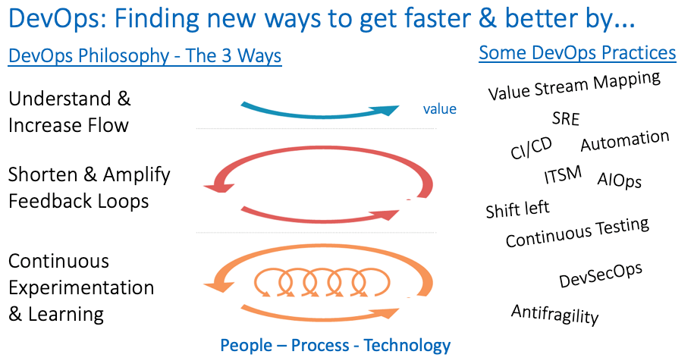
Три пути DevOps Причем тут continuous integration?!

Slide 4





Системы непрерывной интеграции

Slide 5
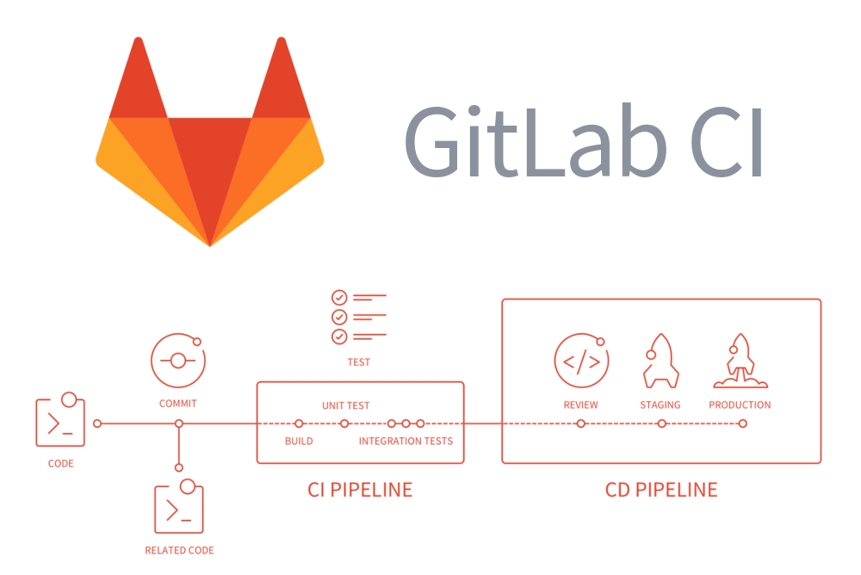
Почему мы выбрали Gitlab CI?
Глубокая интеграция с системой управления версиями
YAML вместо собственного DSL
Встроенные Package и Container Registry
Интеграция с Docker и Kubernetes
Параллельное выполнение задач
Использование модели ориентированного ациклического графа при настройке взаимоотношений задач

Slide 6
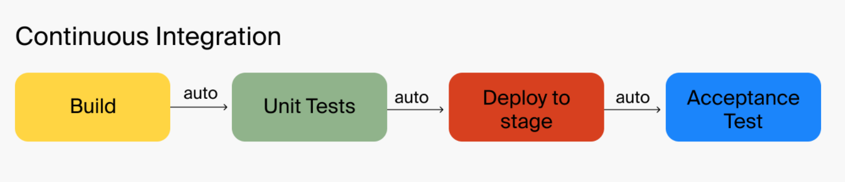
Непрерывная интеграция- стадии

Slide 7
Описание конвейера - .gitlab-ci.yml
stages:
- build
- test
variables:
GRADLE_OPTS: "-Dorg.gradle.daemon=false"
before_script:
- GRADLE_USER_HOME="$(pwd)/.gradle"
- export GRADLE_USER_HOME
build:
stage: build
script: gradle --build-cache assemble
cache:
key: "$CI_COMMIT_REF_NAME"
policy: push
paths:
- build
- .gradle
test:
stage: test
script: gradle check
cache:
key: "$CI_COMMIT_REF_NAME"
policy: pull
paths:
- build
- .gradle
Конвейер (pipeline) – набор последовательных этапов (stages), состоящих из параллельно выполняемых задач (jobs)

Slide 8
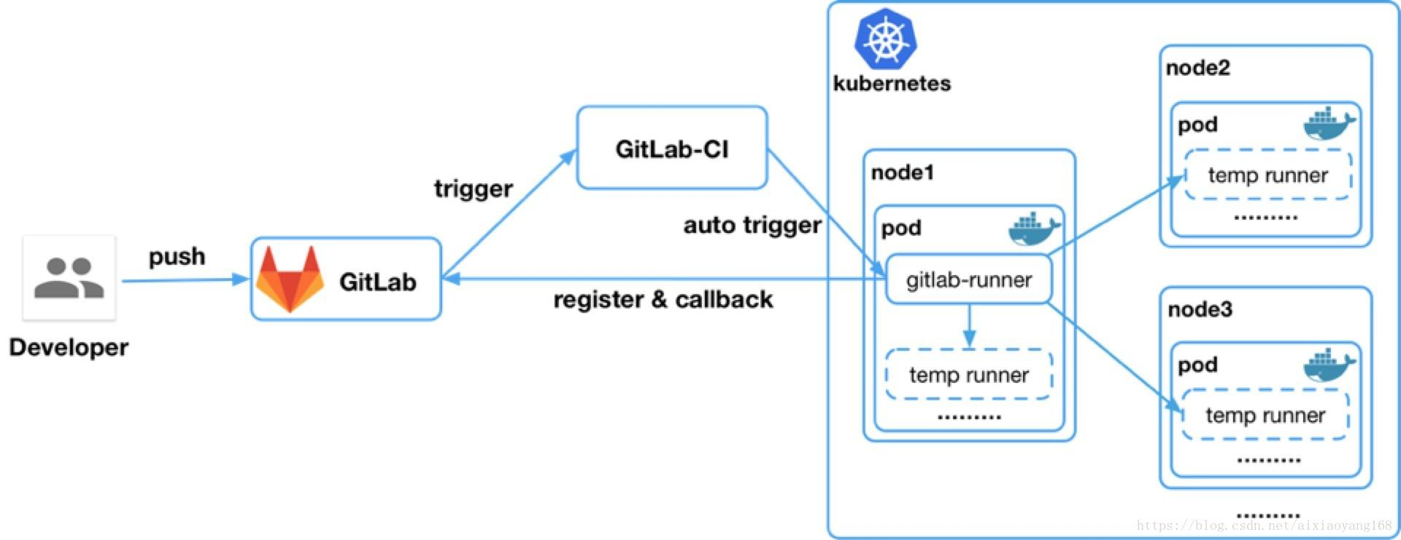
Где выполняются задачи? Gitlab Runner

Slide 9
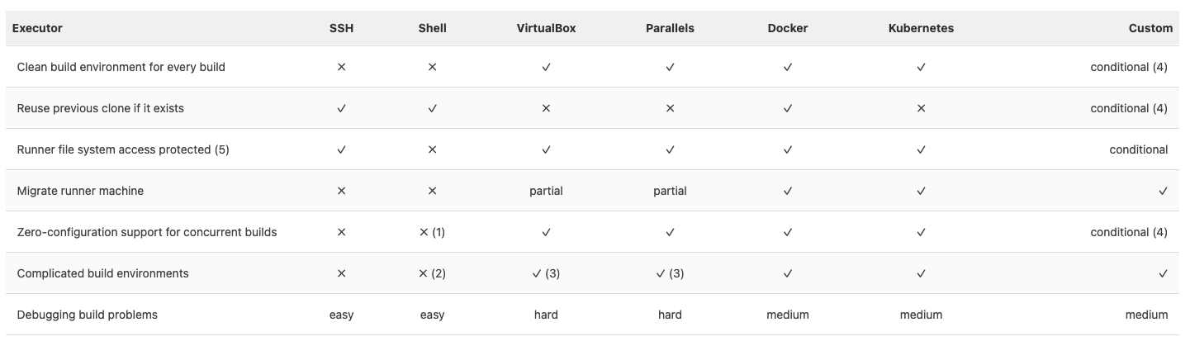
Gitlab Runners: executor

Slide 10

CI best practice
Коммитьте раньше, коммитьте чаще
Постоянно изучайте документацию
Оптимизируйте стадии пайплайна
Используйте «неудачи» для улучшения процессов
Делайте «сборки» быстрыми и простыми

Slide 11
Сборка проекта: артефакты
build-backend:
stage: build
script:
- echo "ARTIFACT_JOB_ID=${CI_JOB_ID}" > CI_JOB_ID.txt
- cd backend
- mvn package
artifacts:
paths:
- backend/target/sausage-store.jar
# SAST
spotbugs-sast:
dependencies:
- build-backend
variables:
COMPILE: "false"
JAVA_OPTS: -XX:MaxRAMPercentage=90
MAVEN_REPO_PATH: ${CI_PROJECT_DIR}/.m2/repository
nodejs-scan-sast:
rules:
- when: never
Артефакты определяются для задач
Задачи (jobs) более поздних этапов (stages) могут использовать артефакты
Разные проекты не могут совместно использовать артефакты задач
Срок хранения артефактов по умолчанию 30 дней
Срок действия последних артефактов не истекает, если включить их keep latest artifacts
Используя dependencies можно контролировать передачу артефактов задачам

Slide 12
Ускорение сборки: кэширование
# Кэширование модулей между задачами
cache:
key: $CI_COMMIT_REF_SLUG
paths:
- .npm/
before_script:
- npm ci --cache .npm --prefer-offline
test_async:
script:
- node ./specs/start.js ./specs/async.spec.js
Кэш:
Определятся для задач (блок cache)
Последующие конвейеры могут использовать кэш
Последующие задачи в том же конвейере могут использовать кэш, если зависимости идентичны
Разные проекты не могут использовать кэш совместно
Кэш хранится там, где запускается Gitlab Runner и загружается в S3, если включен распределенный кэш
Хорошие практики:
Тегируйте раннеры, используйте тэги в задачах, которым необходим кэш
Используйте раннеры под конкретный проект
Используйте ключ для кэша под ваш воркфлоу

Slide 13
Оптимизация конвейера: комплексные условия
# Пропуск стадии тестирования
backend-test:
stage: test
script:
- mvn verify
only:
- merge_requests
- master
except:
refs:
- schedules
- triggers
variables:
- $CI_COMMIT_MESSAGE =~ /skip tests/
# Запуск тестов при определенных условиях
backend-test:
stage: test
script:
- mvn verify
only:
refs:
- master
- merge_requests
changes:
- "backend/**/*"
Only – условия запуска задач
Except – условия пропуска задач
Rules – список правил включения или исключения задач из конвейера
! Rules – заменяют only/excepts и не могут использоваться вместе в одной задаче

Slide 14
Оптимизация конвейера: зависимости Needs
Needs – позволяет запускать задачи не в строго определенном порядке (направленный ациклический граф)
linux:build:
stage: build
script: echo "Building linux..."
mac:build:
stage: build
script: echo "Building mac..."
lint:
stage: test
needs: []
script: echo "Linting..."
linux:rspec:
stage: test
needs: ["linux:build"]
script: echo "Running rspec on linux..."
mac:rspec:
stage: test
needs: ["mac:build"]
script: echo "Running rspec on mac..."
deploy-to-stage:
stage: deploy
script: echo "Running..."
- задача lint выполнится до завершения задач стадии build;
- задача linux:rspec запустится сразу после завершения задачи linux:build, не дожидаясь завершения mac:build;
- задача mac:rspec запустится сразу после завершения задания mac:build, не дожидаясь завершения linux:build;
- deploy-to-stage запустится сразу после завершения всех предыдущих заданий: linux:build, linux:rspec, mac:build, mac:rspec.

Slide 15
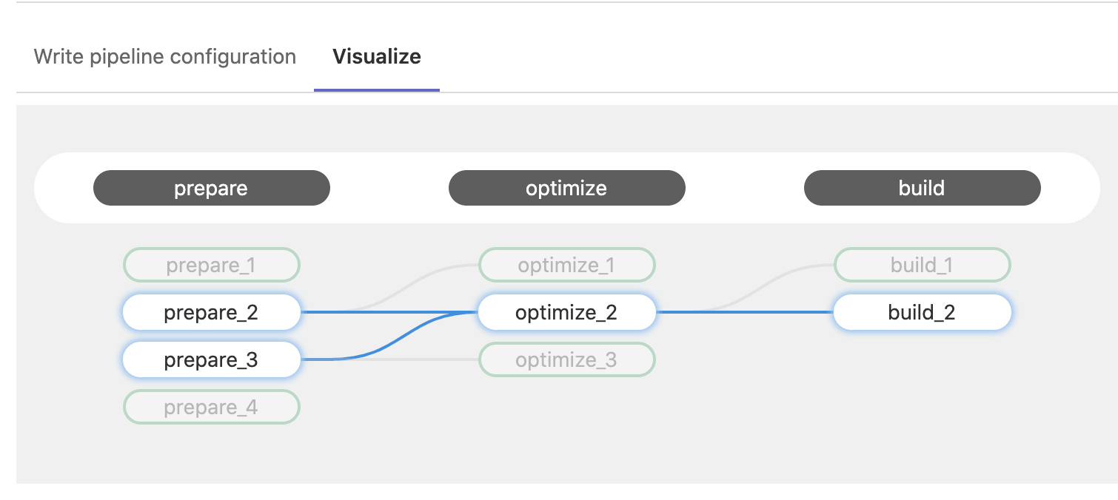
Оптимизация конвейера: зависимости Needs

Slide 16
Оптимизация кода: yaml anchors, hide jobs, extends, include
include:
- 'https://gitlab.com/awesome-project/raw/main/.before-script-template.yml’
- '/templates/.after-script-template.yml’
- template: Auto-DevOps.gitlab-ci.yml
- project: 'my-group/my-project’
ref: main
file: '/templates/.gitlab-ci-template.yml'
.job_template: &job_configuration
image: ruby:2.6
services:
- postgres
- redis
test1:
<<: *job_configuration
script:
- test1 project
test2:
<<: *job_configuration
script:
- test2 project
Hide Jobs – задачи, начинающиеся с “.” – не исполняются Gitlab CI, используются как шаблоны для других задач (code reuse)
Anchors (якоря) – нативная функция YAML, позволяющая дублировать или наследовать блоки кода
Extends – функция Gitlab CI - расширяет Anchors, позволяет провести «умное слияние» без перезаписи полей
Include – подключение ci файлов из того же инстанса Gitlab, коллекции готовых шаблонов Gitlab CI, внешних файлов по https

Slide 17
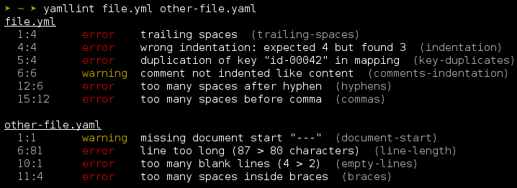

Полезные инструменты: yamllint
Yamllint – проверка синтаксиса и code-style

Slide 18


Полезные инструменты: pre-commit + gitlab-ci lint
Pre-commit – фреймворк управления git хуками

Slide 19

Полезные инструменты: Gitlab workflow (VSCode)

Slide 20
Спасибо
за внимание!
practikum.yandex.ru

